Slide 1

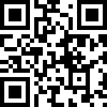
111-2 期末教學意見調查
問卷日期:112/05/08 至06/09
請由學生資訊系統中進入，在選項中選擇
【期末評量問卷】
方可填寫

